Slide 1
Титани італійського Ренесансу
Робота
учня 11 класу
Димерської гімназії
Щербини Юрія

Slide 2
Епоха Відродження
Загальні відомості

Slide 3
Епоха Відродження
Епоха Відродження — період в історії культури Західної Європи, який почався в Італії в кінціXIII століття, зайняв в більшості європейських країн XIV—XVI ст., а в Іспанії та Англії тривав до початку XVII століття;
Термін «Відродження» першим почав вживати Джорджо Вазарі — італійський художник XVI століття, учень Мікеланджело і перший дослідник сучасного йому мистецтва, автор книги «Життєписи найзнаменитіших живописців, ваятелів і зодчих». Він хотів підкреслити цією назвою особливий інтерес свого часу до античності, відновлення її традицій.

Slide 4
Епоха Відродження
Епоха Відродження, одна з найбільш цікавих і повноцінних епох в історії людства, це синонім особистої свободи, досконалості у мистецтві, краси в житті, гармонії фізичних і духовних якостей людини… Ренесанс був не стійкою і спокійною, а бурхливою і суперечливою епохою. Ренесанс — це період становлення буржуазного суспільства, період, коли спадають окови середньовічного укладу, але обмежуючі умови капіталістичного суспільства ще не встигли оформитися
За своїм характером епоха Ренесансу є перехідною. З нею пов'язаний важливий перелом в культурному розвитку: кінець панування середньовічної культури і початок формування культури Нового часу.
Відомий учений Б. Р. Віппер так визначив суть Відродження:

Slide 5
Характерні ознаки епохи:
Секуляризація – проникнення світського елементу в релігійний.
Світський, нецерковний характер культури Відродження, що було наслідком секуляризації сус­пільного життя загалом від католицького догматизму.
Відродження інтересу до античної культурної спадщини давньоримського зразка, яка була дещо призабута в ранньому середньовіччі чи її риси і стилістика частково використовувались в культурі пізнього середньовіччя.
Створення людської естетично-художньої спрямованості культури на противагу релігійній домінанті у культурі середніх віків.

Slide 6
Характерні ознаки епохи:
Антисхоластична спрямованість - орієнтація пізнання на досвід, а не на відповідність церковним догмам
В середні віки однією із форм релігійного вільнодумства стала теорія "подвійної істини", якою стверджувалася ідея про самостійне і рівноправне значення наукового та релігійного знання.
Повернення у власне філософських дослідженнях до античної філософії і пов'язана з цим антисхоластична спря­мованість філософських вчень Відродження.
Широке використання теорії «подвійної істини» для обґрунтування права науки і розуму на незалежне від релігії і церкви існування.
Переміщення людини, як основної цінності, у центр світу і в центр філософії, літератури, мистецтва та науки.

Slide 7
Періоди епохи Відродження
Найвизначніші представники

Slide 8
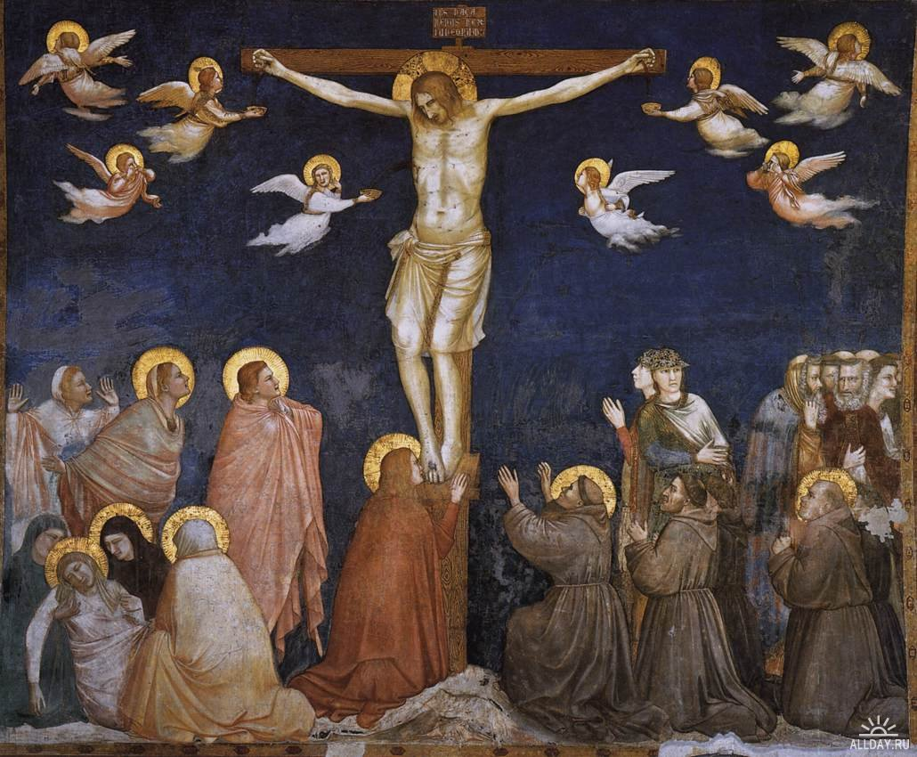
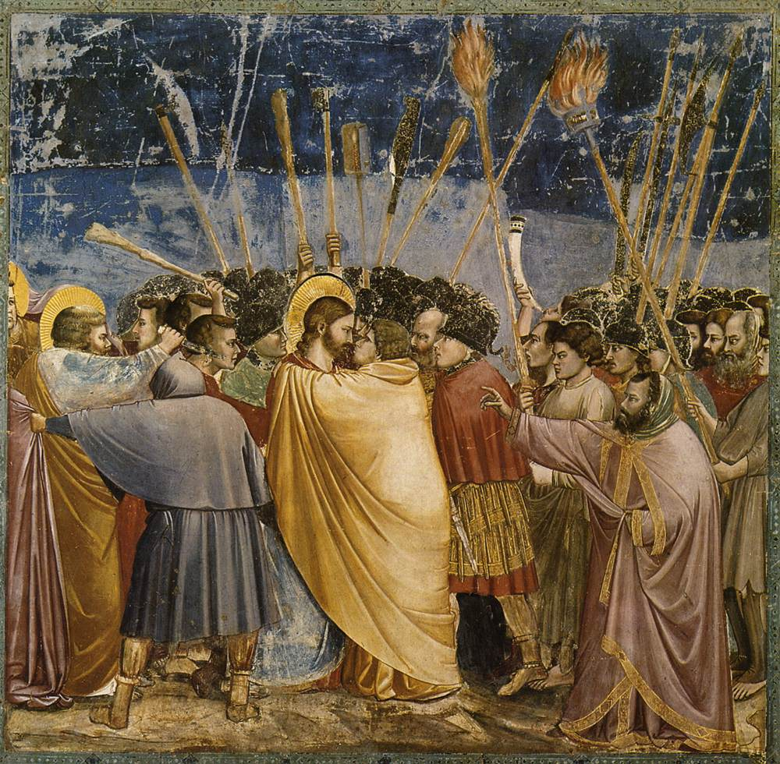
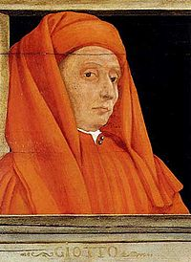
Проторенесанс
Найвизначніший представник – Джотто.
У своїх творах, написаних на релігійні сюжети, він починає відходити від середньовічного площинного, двомірного зображення. Застосовує світлотінь для надання фігурам об'ємності. Розташовуючи їх в декількох планах, Джотто намагався досягнути глибини зображення.

Slide 9
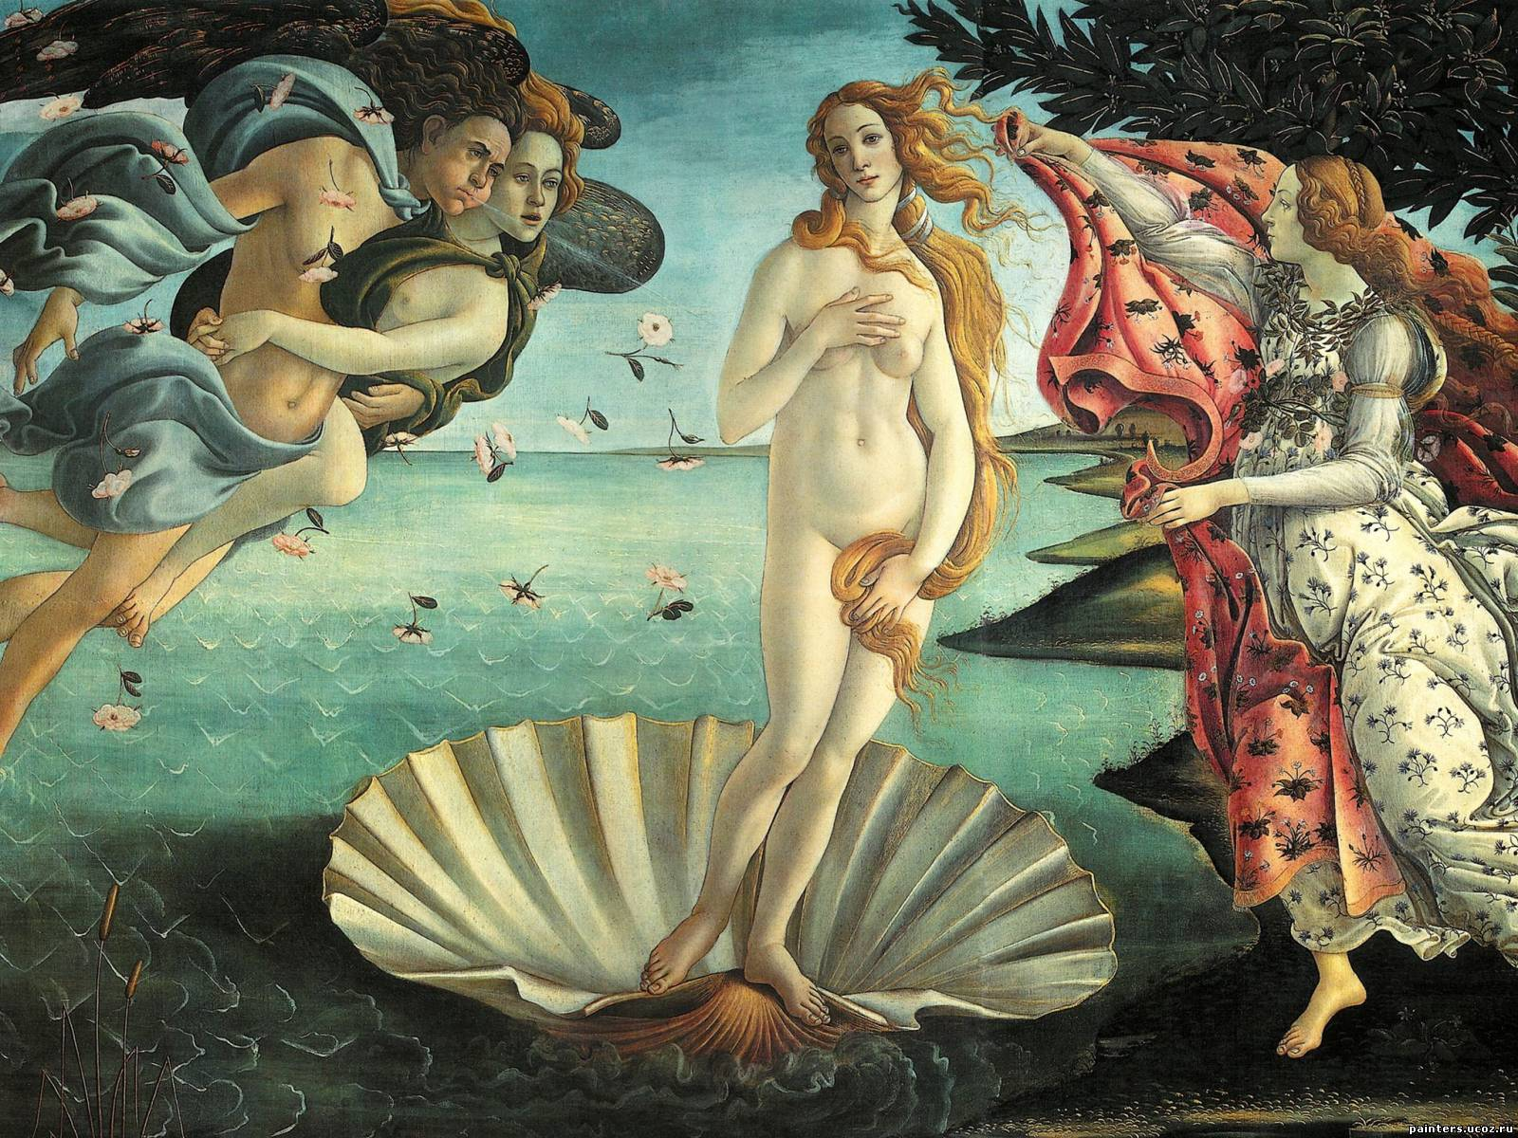
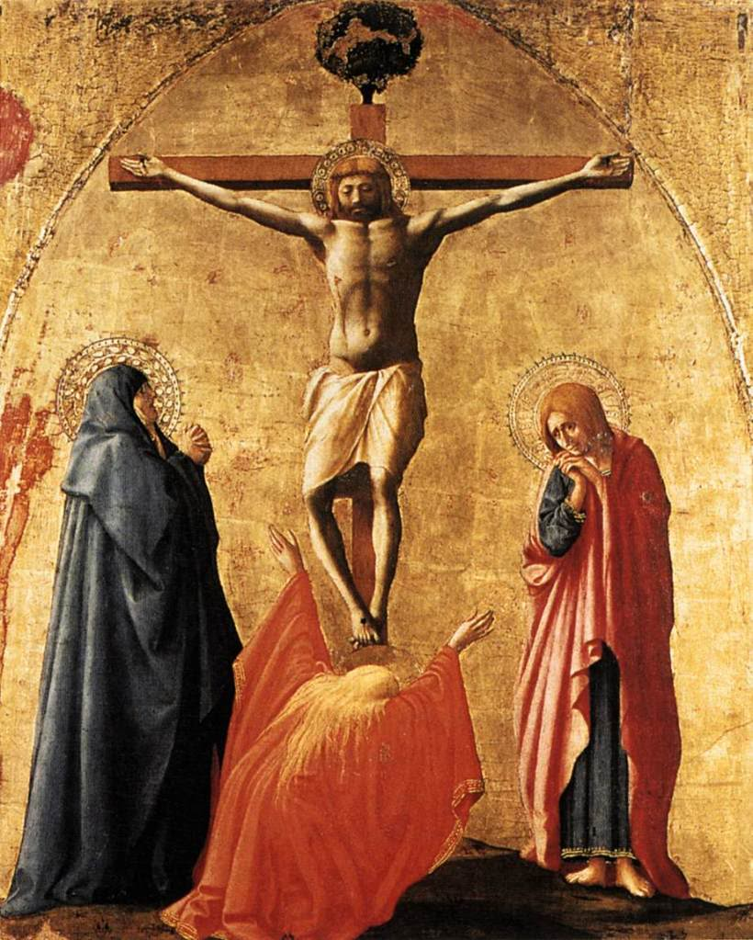
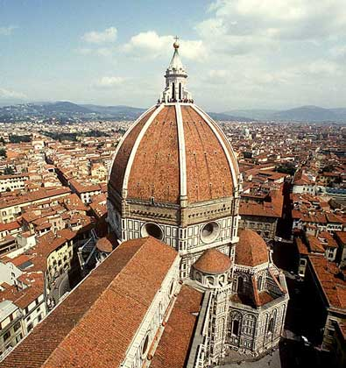
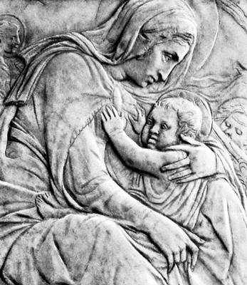
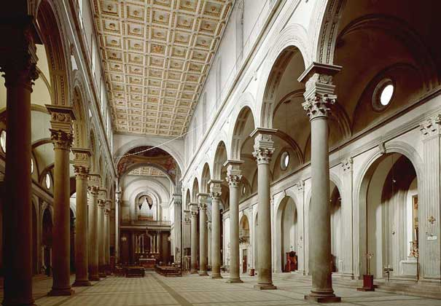
Раннє Відродження
Донателло
Брунеллескі
Мазаччо
У картинах відчувається реалізм, що виявляється у фарбах, у знанні анатомії, перспективи. Є ще деяка скупченість в угрупуванні, але в той же час задній план розроблений ретельніше і природніше. Архітектурні правила, симетрія в розташуванні частин картини приймають живіші форми.

Slide 10
Високий Ренесанс
У мистецтві високого Відродження центральне місце остаточно зайняла людина. Образ прекрасної, гармонійно розвиненої, сильної тілом і духом людини стає головним змістом мистецтва.
Саме цю ідею втілювали три титани Відродження - Леонардо да Вінчі, Рафаель, Мікеланджело.

Slide 11
Леонардо да Вінчі
Леонардо да Вінчі (1452—†1519) - найнезвичайніша постать в історії світової культури. Він втілив в собі ідеал людини Відродження: вмів все і у всьому був геніальним.
У сфері мистецтва Леонардобув живописцем, скульптором, художником,
музикантом, залишив безліч записів про мистецтво, які після його смерті були видані під назвою «Книга про мистецтво».
Вінзаймався анатомією, фізіологією, зоологією, ботанікою, географією, геологією, механікою, гідравлікою, математикою — цей список можна продовжувати…

Slide 12
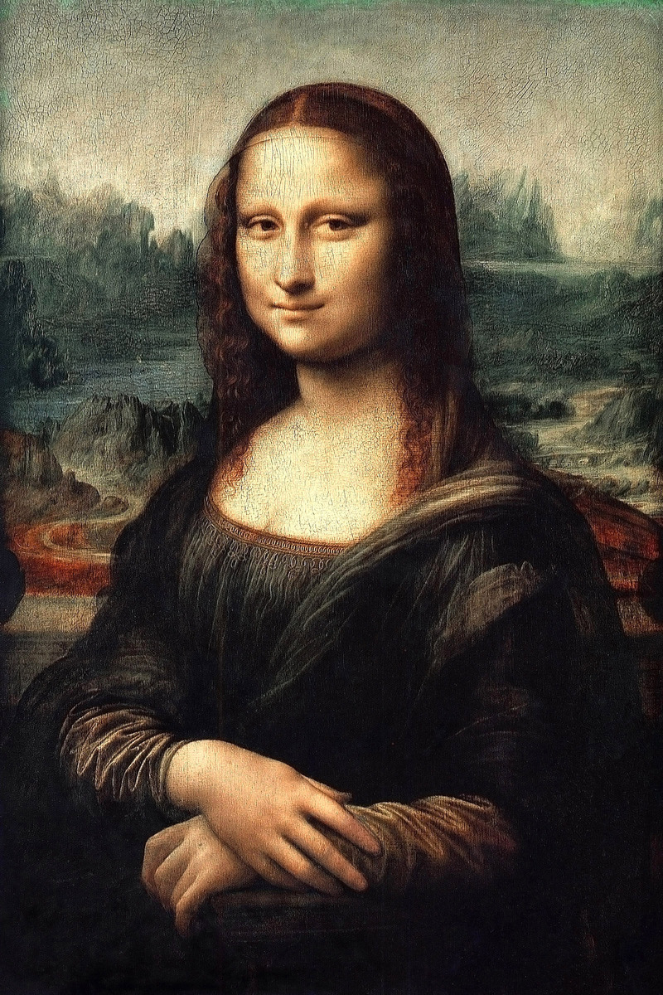
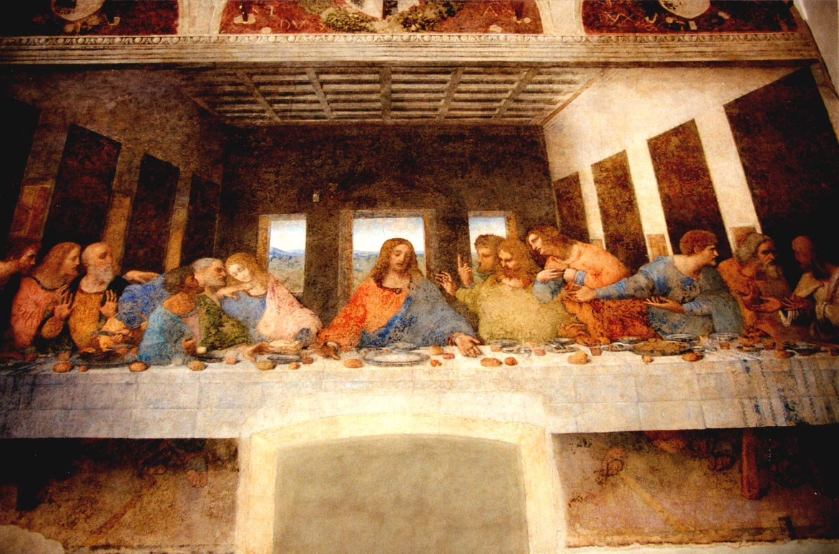
Леонардо да Вінчі
Вище за інші мистецтва Леонардо ставив живопис. Своїм зображенням людських фігур він додав небачену раніше рельєфність, використовуючи вивчені ним закони оптики. Художники XVI століття оволоділи перспективою, Леонардо да Вінчі оволодів простором. Він першим осягнув мистецтво зображення своїх персонажів не на тлі, а всередині простору. Цьому відчуттю сприяла м'яка, з напівтонами, світлотінь.

Slide 13
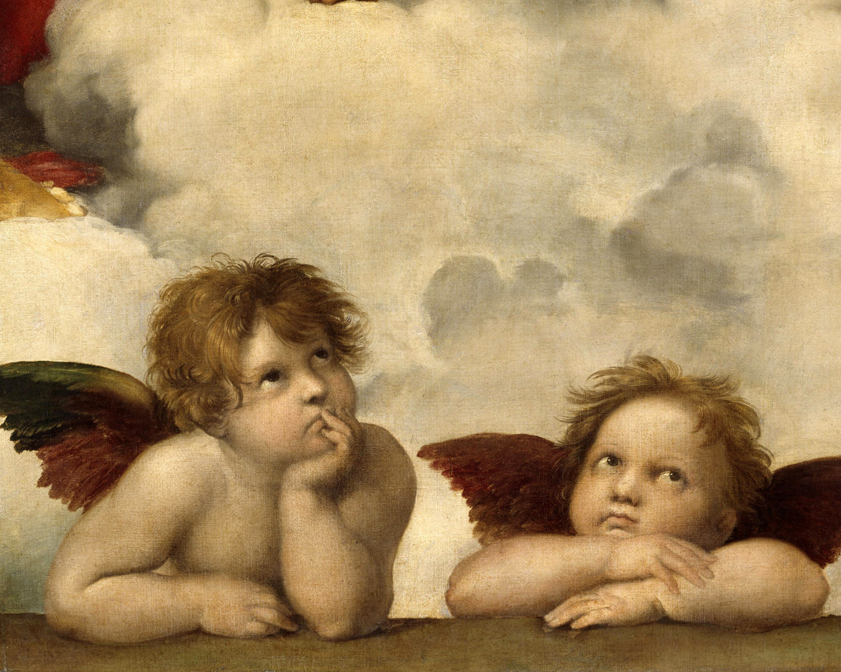
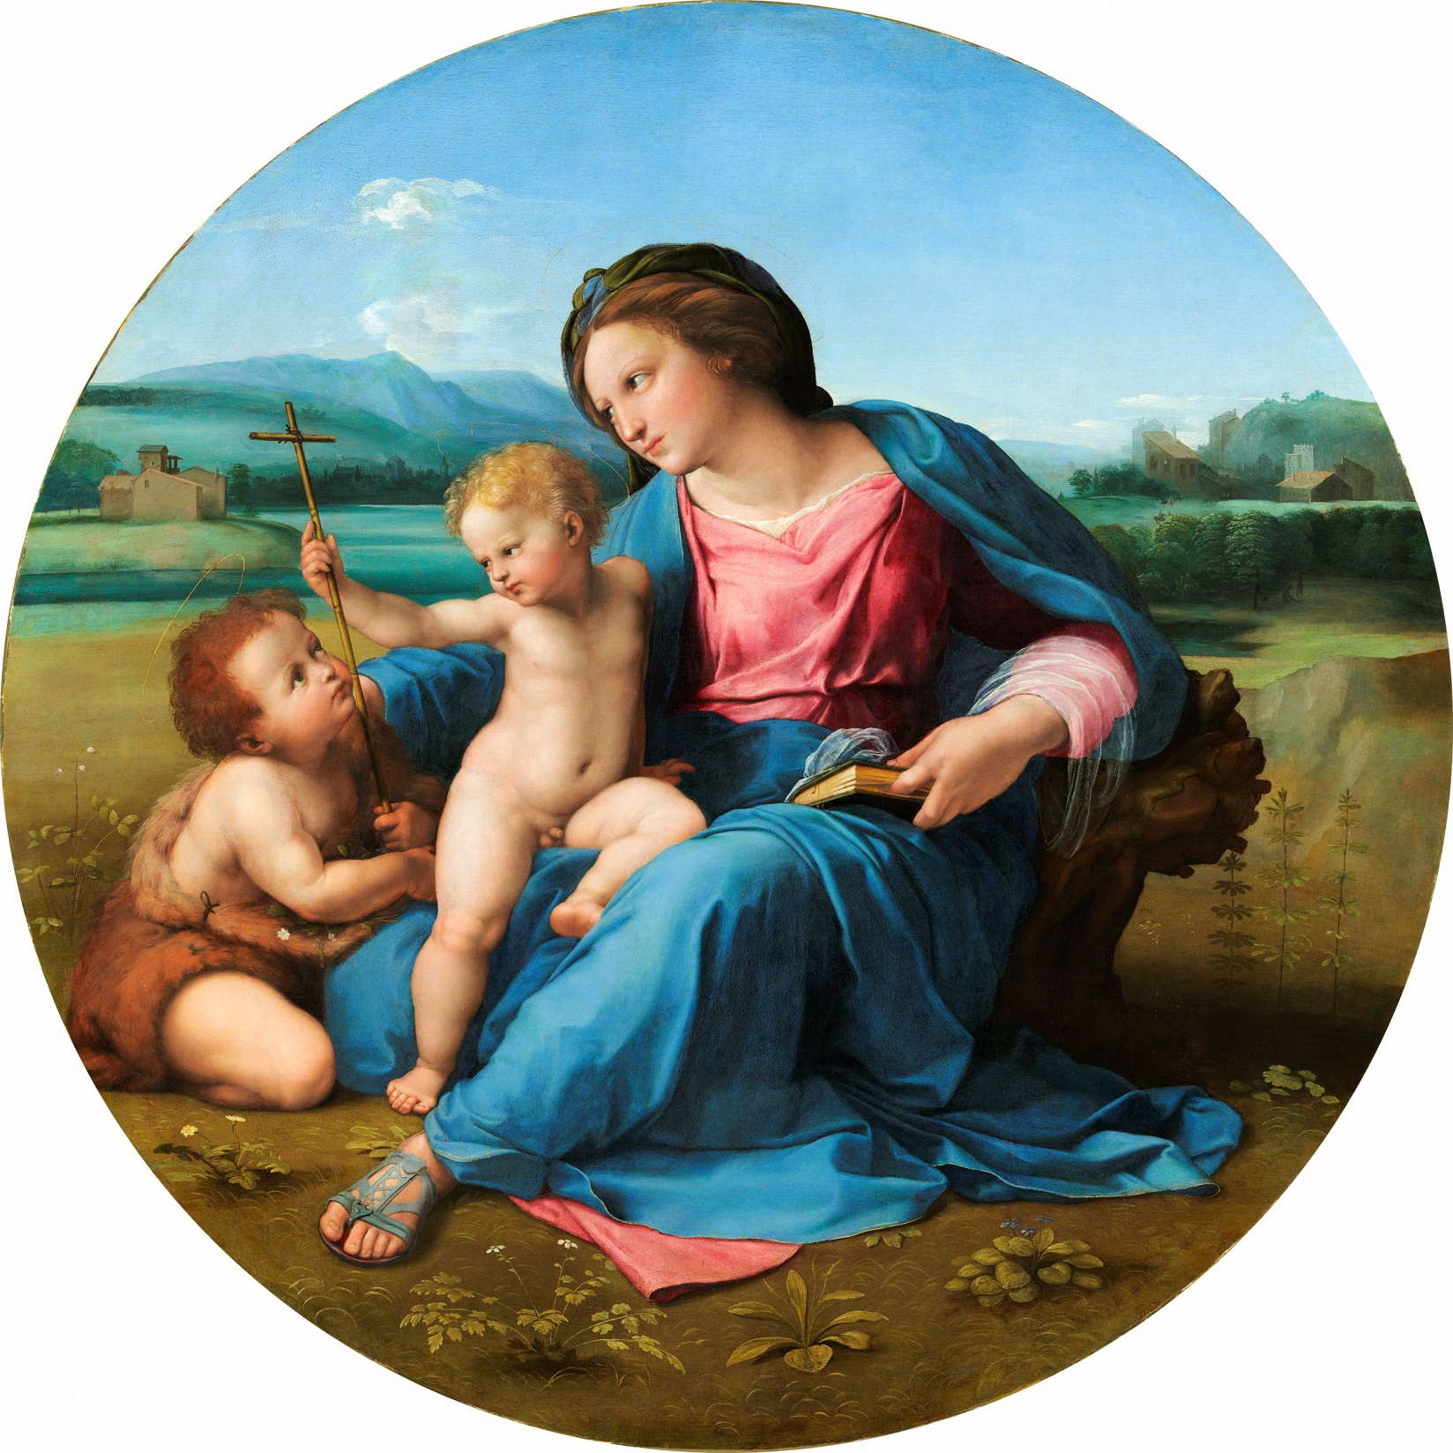
Рафаель Санті
Рафае́ль Са́нті (італ. Raffaello Santi, Raffaello Sanzio; * березень чи квітень 1483, Урбіно — † 6 квітня 1520, Рим) — італійський живописець, графік, скульптор і архітектор епохи Відродження. Втілив у своїх творах гуманістичні ідеали високого Відродження.

Slide 14
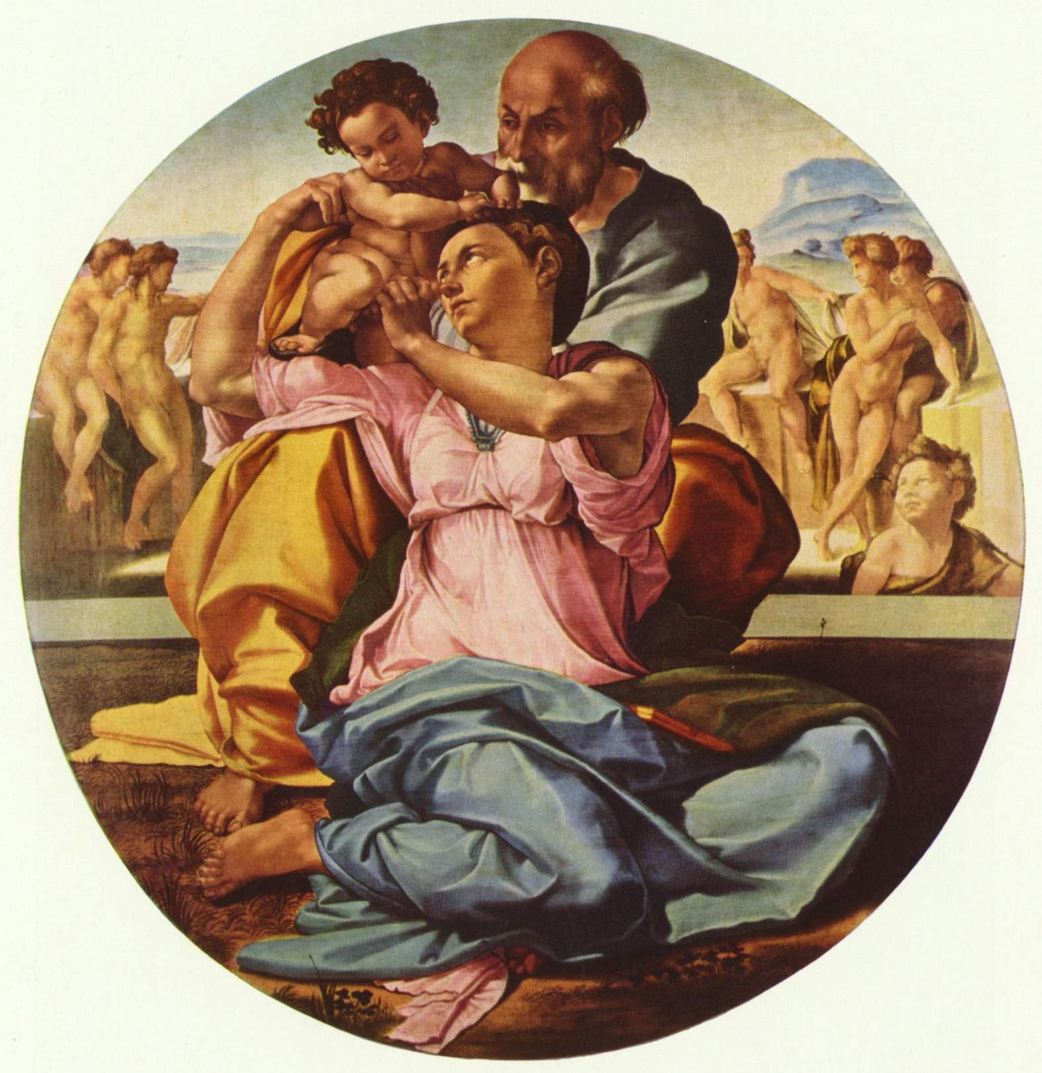
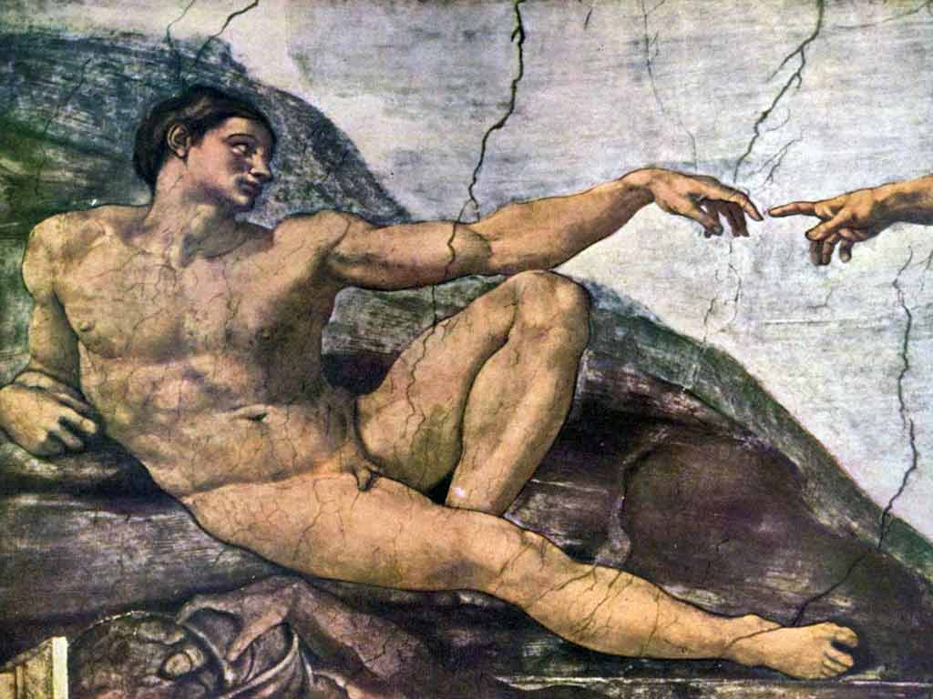
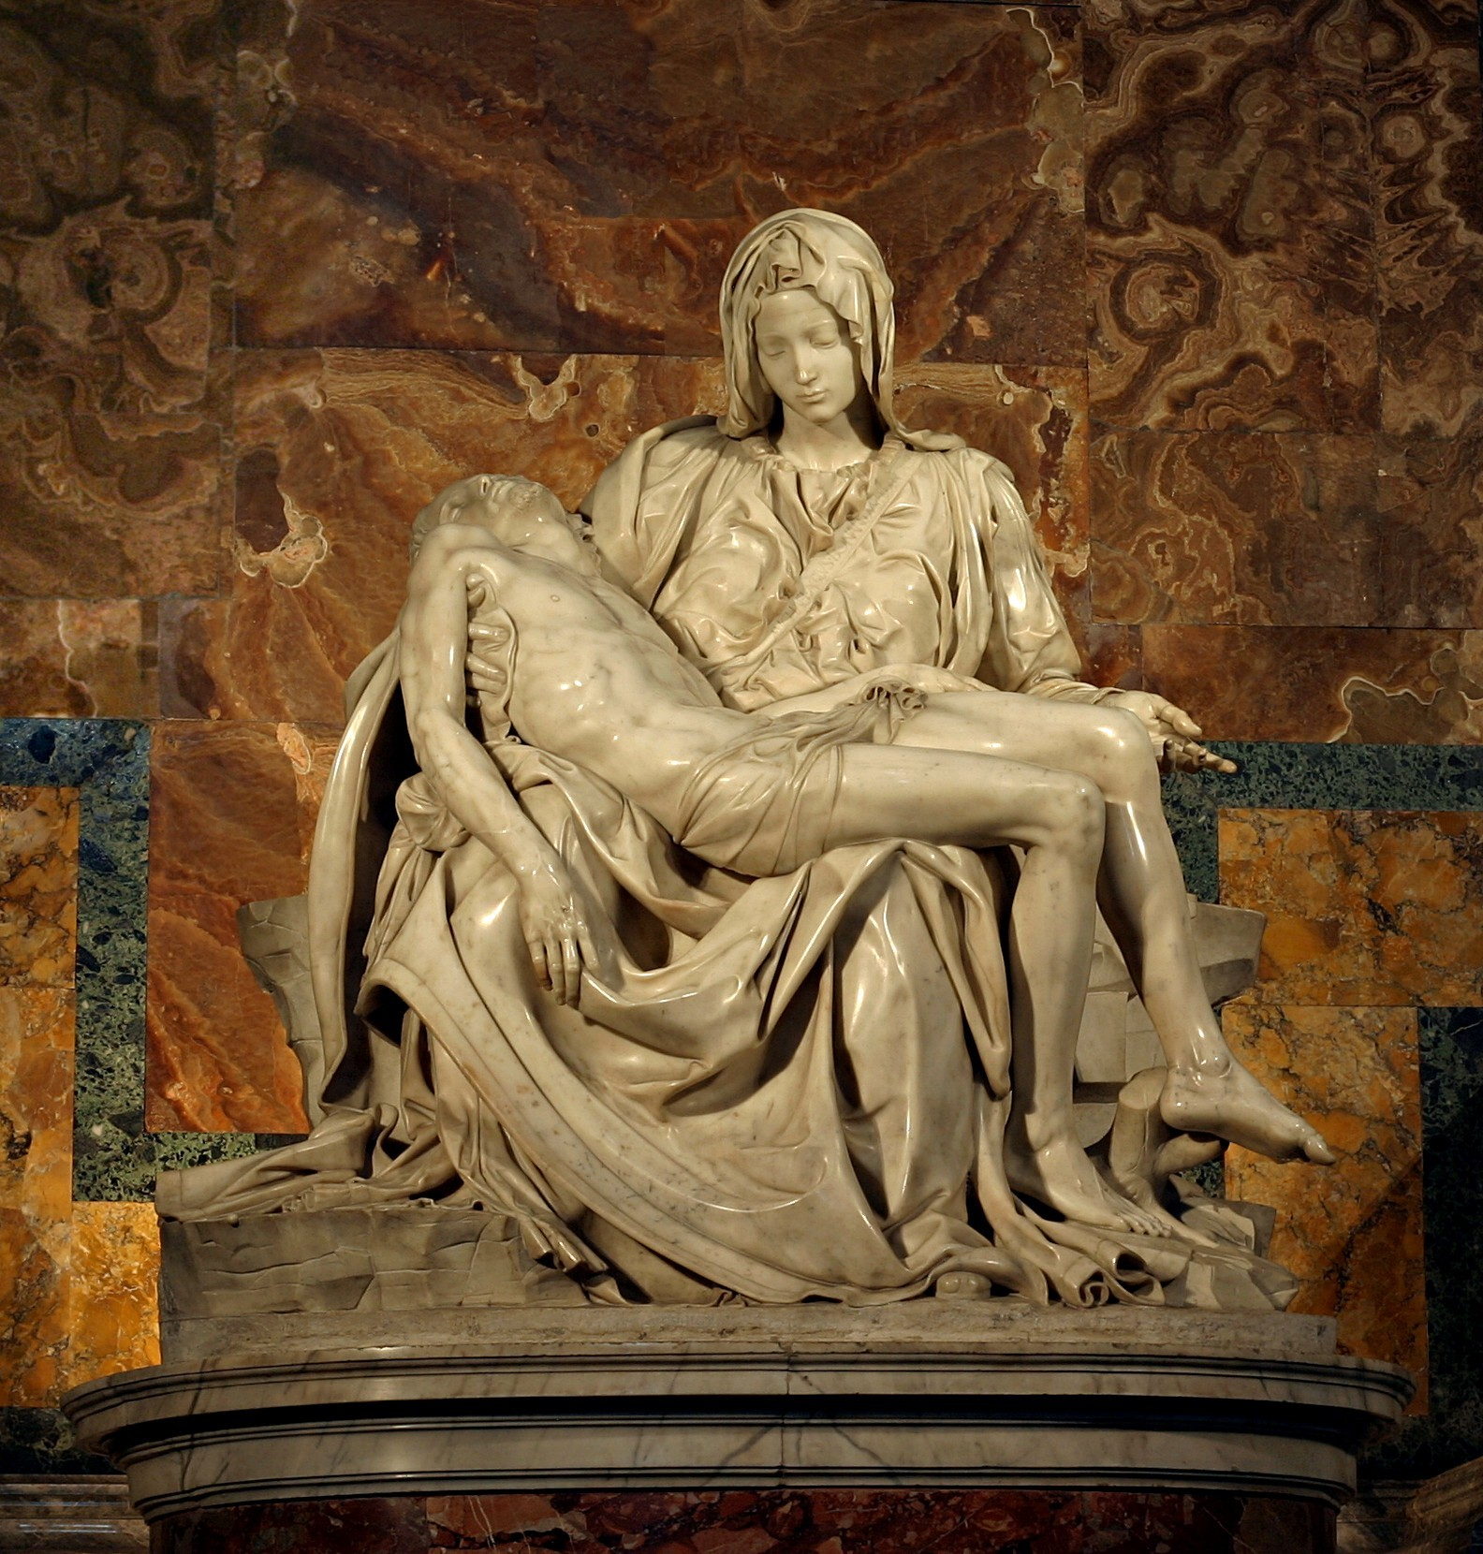
Мікеланджело Буанорротті
Мікеланджело Буонарроті (1475—†1564) прожив довге і трагічне життя, повне великих звершень. Те, що він створив, — грандіозне і за масштабом витворів, і за силою образів. Відданий гуманістичним ідеалам, він прославляв силу і свободу людини. Мікеланджело став свідком краху цих ідеалів, знищення республіки, розгрому Риму. Головною темою його творчості стає пафос боротьби. Вчився він в рідному місті — Флоренції, але в його творчості не відчувається впливу вчителів.

